Slide 1
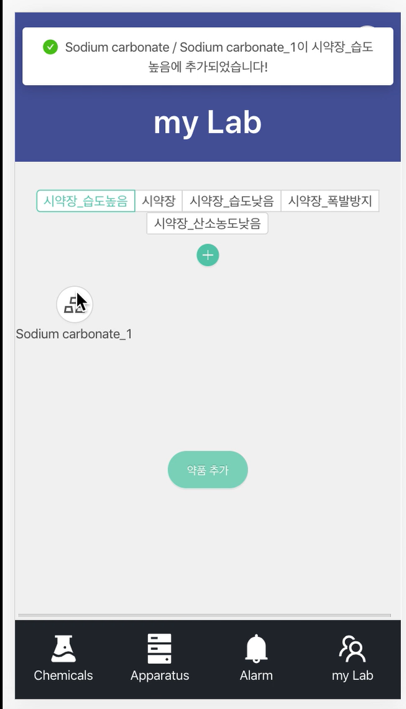
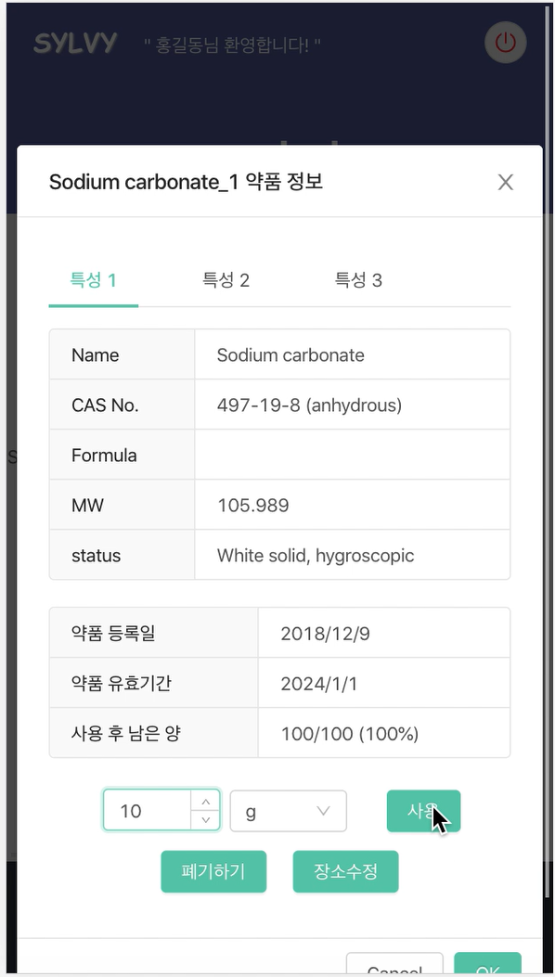
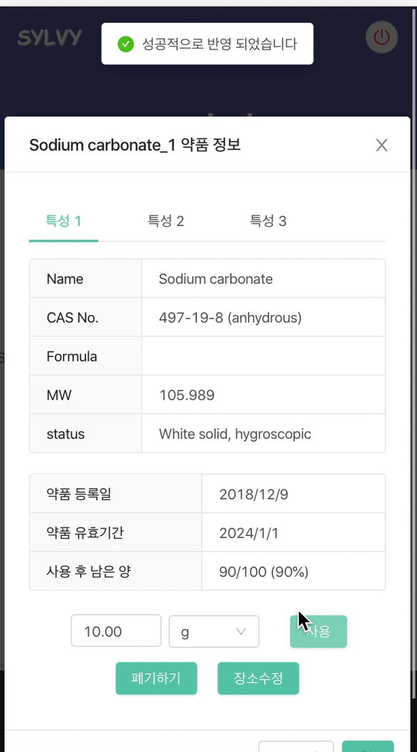
my Lab 약품 사용에 따른 알림 – 약품 사용량 업데이트 GUI

Slide 2
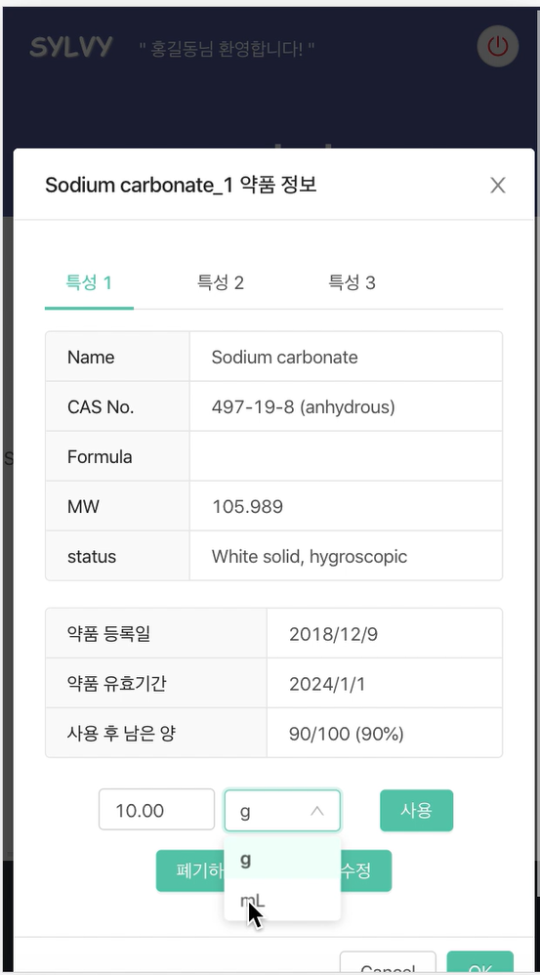
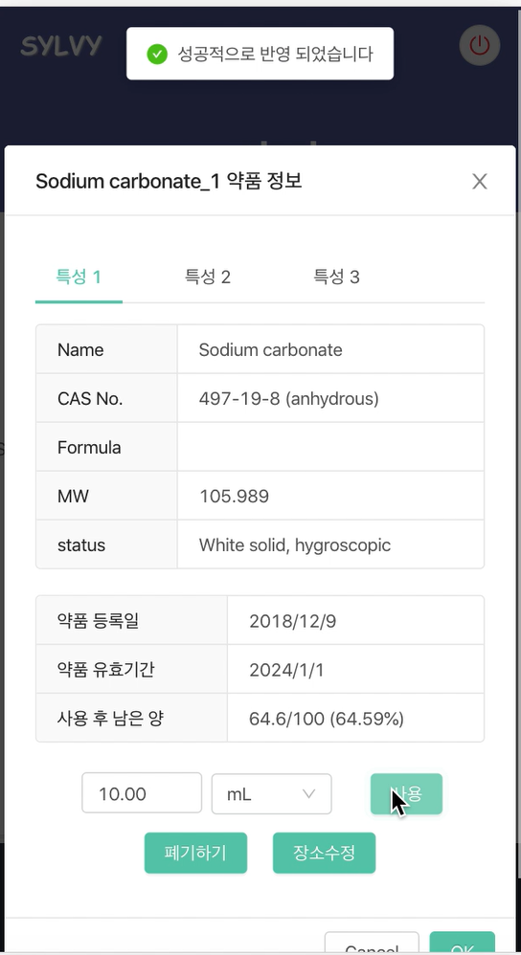

my Lab 약품 사용에 따른 알림 – 약품 사용량 업데이트 GUI

Slide 3
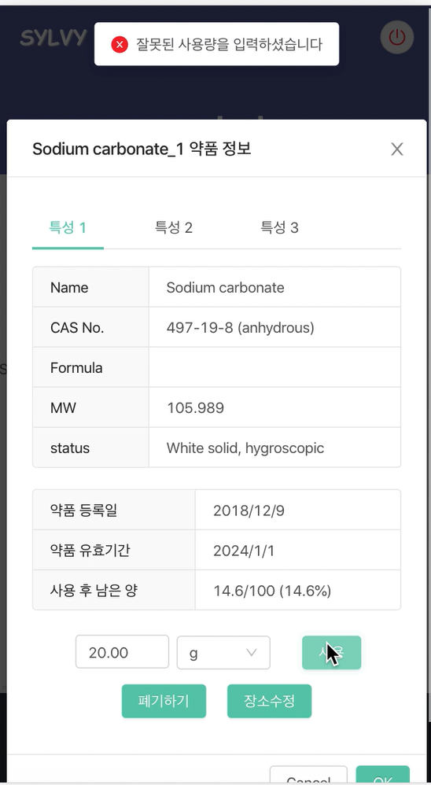
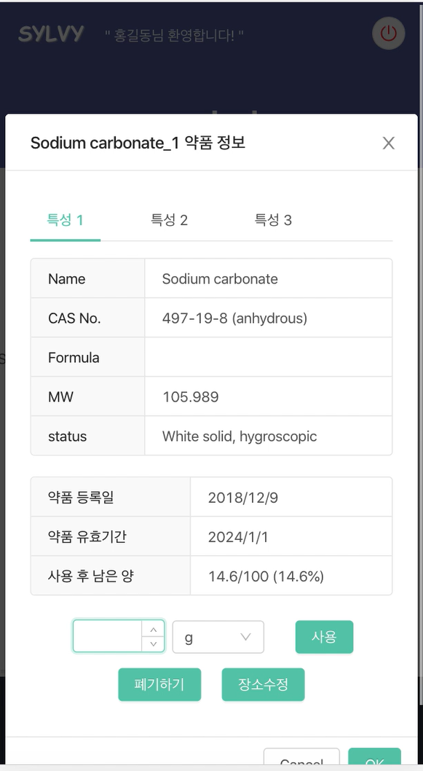

my Lab 약품 사용에 따른 알림 – 약품 사용량 업데이트 GUI

Slide 4

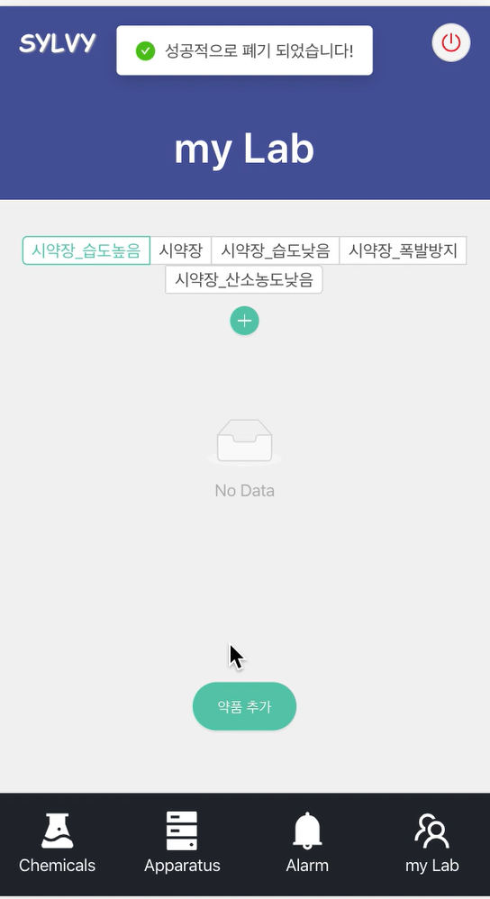
my Lab 약품 사용에 따른 알림 – 약품 폐기 GUI

